Slide 1


QUAND LES ORGANISATIONS PAYSANNES ENTREPRENNENT.
PASSER A L’ECHELLE EST POSSIBLE
Information sur les marchés
Juillet 2019

Slide 2
I. Présentation sommaire d’APROSSA AVB
Historique : APROSSA AVB est née du processus d’autonomisation des antennes d’AV France en 2005
But : promouvoir la sécurité alimentaire dans une perspective de souveraineté alimentaire
Objectif : valoriser les productions agricoles locales (commercialisation & transformation).
Stratégie : accroitre les capacités d’action et d’insertion économique des producteurs, transformateurs et leurs organisations
Activités : renforcement organisationnel, technico-commercial, facilitation de l’accès au marché agricole (SIM, Bourses) et au crédit (partenariats IMF)
Zones d’intervention actuelle : 11 régions du Burkina
Public-cible : 360 OP, 9 Unions, 60 UT, une vingtaine de commerçants céréaliers
Personnel : 25 agents

Slide 3
II. Problèmes de départ
Liés à l’information de marché
  Absence de source d’information sur les prix en temps réel;
  Dépendance des producteurs et OP vis-à-vis des informations détenues par les commerçants qui disposent de leurs propres réseaux.
Liés à la Commercialisation
  Libéralisation du marché agricole, volatilité des prix, concurrence entre OP et commerçants;
  Nécessité d’agrégation des stocks pour avoir de meilleurs prix et une bonne capacité de négociation;
  Nécessité pour les OP d’être compétitives sur le marché agricole.

Slide 4
III. Solution proposée
Par les acteurs
Système d’information de marché (SIM) crédible, impartial et accessible aux OP;
Diffusion de prix et offres d’achat/vente en temps réel.
Etapes de mise en œuvre
Capitalisation des expériences antérieures en 2011;
Actualisation/Approfondissement des besoins prioritaires des OP, et petite étude de faisabilité technique en 2012;
Co-construction de la solution technique avec l’implication active des OP, ICCO, IICD, version béta en 2013, puis version finale en 2014, et lancement officiel en février 2015.
Déploiement de SIMAgri avec des protocoles d’utilisation par les faitières (TFK, CPF, CIR-B, FEPA-B, etc.).

Slide 5
III. (suite) Préalables au déploiement
Plusieurs démarches administratives ;
Autorisation d’exploitation SVA ARCEP ;
Convention de transport flux avec TELMOB SA, AIRTEL/ORANGE, TELECEL FASO ;
Conventions avec les faitières utilisatrices ;
Conception plan marketing et de communication;
Etude de marché sur la facturation des services payants.

Slide 6
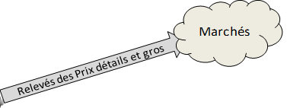
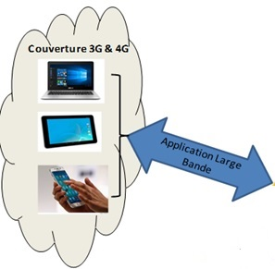



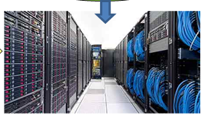
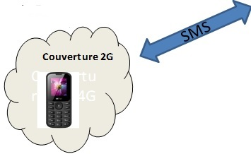
III. (suite) Fonctionnement Technique
Dispositif d’administration de SIMAgri
Connecté à un portail SMS
Services offerts
- Prix du marché
Offres d’achat et de vente
Stocks, géolocalisation Magasins
Réseautage des acteurs

Slide 7
III.(suite) Gestion et suivi des stocks
Avec SIMAgri, il est possible de suivre l’évolution des stocks des organisations paysannes et des coopératives afin d’informer les acheteurs potentiels sur la disponibilité des produits agricoles, les quantités et leur localisation pour une mise en relation. Ce dispositif de suivi se présente comme suit :
3.1. Géo-référencement des magasins
Dans le cadre du projet ARAA, Afrique Verte en partenariat avec Oxfam a mis en œuvre des actions pilotes d’accompagnement de la FEPAB : gestion du Stockage, de la commercialisation et de l’accès aux marchés agricoles.
A cet effet, en partenariat avec la FEPAB :
35 magasins ont été géo-référencés sur SIMAgri ;
Cartographie et Configuration des 35 magasins, accessibles sur SIMAgri;
35 magasiniers ont été configurés, avec droits d’accès pour la mise en ligne des stocks sur SIMAgri;
35 magasiniers formés et capables de faire la mise à jour en temps réel des stocks sur la plateforme SIMAgri, www.simagri.net

Slide 8
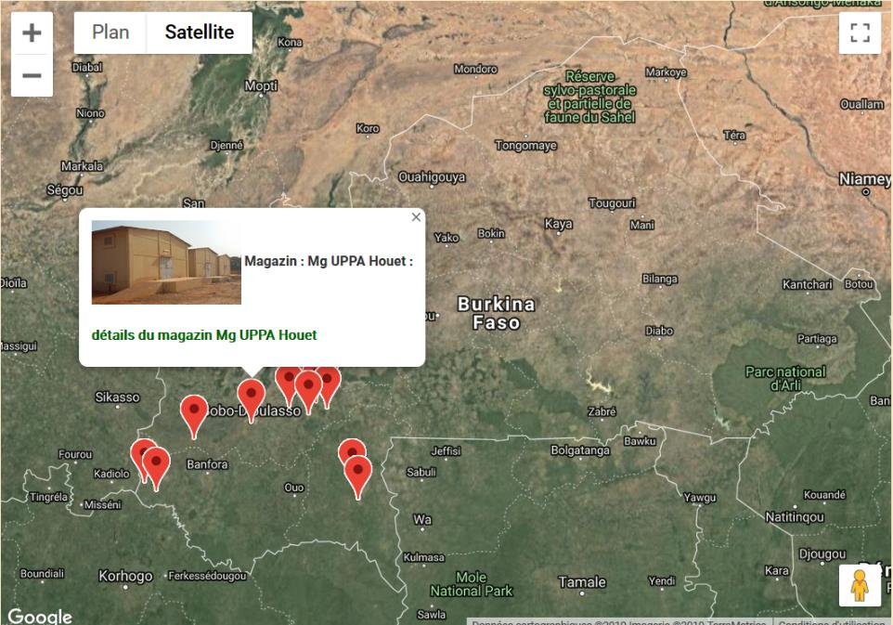
3.2. Cartographies et géo-localisation des magasins

Slide 9
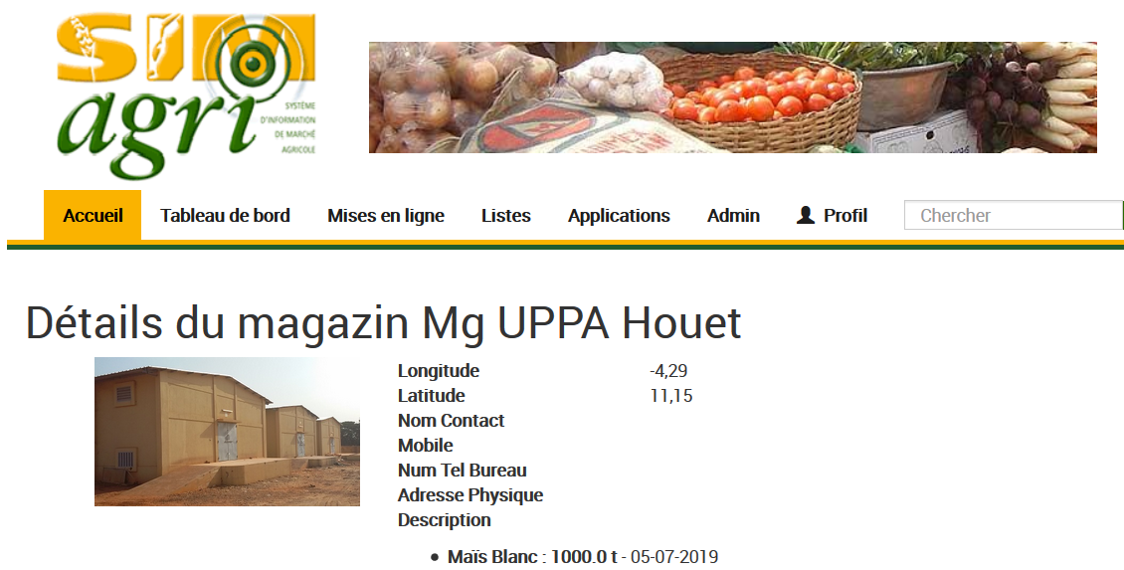
3.2. Suivi en temps réel des stocks dans les magasins

Slide 10
3.3. Collecte d’information : périodicité et technologie
  Recensement, configuration et codification des produits agricoles des magasins (avec les OP);
  Définition de la périodicité des mises à jour avec les OP : a chaque entrée et chaque sortie de stock ;
  Utilisation des téléphones pour l’envoie de la disponibilité des stocks dans les magasins par les magasiniers ;
  Vérification des données avant validation par l’administrateur
  Diffusion de la disponibilité des stocks sous forme d’alerte auprès des utilisateurs par SMS.

Slide 11
IV. Résultats concrets
Statistiques de SIMAgri
  Rappel : lancement officiel de SIMAgri en février 2015;
  4 faitières utilisatrices, 11 partenaires (RICOLTO, CRS, OXFAM, FARMAF, ZEPESA2, ECED-S, INADES, REGIS-AG, ACDI-VOCA, SNV, Tew-Maalo);
  46 enquêteurs (26 de Afrique Verte et 20 du CIRB) pour 64 marchés couverts;
  32 produits concernés (céréales, légumineuses, tubercules, oléagineux, protéagineux, bétail, volaille, légumes, semences et engrais);
  16 457 utilisateurs inscrits (dont 25% de femmes);
  Offres d’achat mises en ligne = 51 441 (13 589 309 600 FCFA);
  Offres de vente mises en ligne = 71 321 t (16 543 692 462 FCFA);
  Transactions réalisées = 22 000 t (4 180 000 000 FCFA) Informations obtenues par sondage et témoignage (tel.).

Slide 12
IV. (Suite) Résultats concrets
Changements observés chez les utilisateurs
  Meilleure connaissance du marché et des tendances (évolution probable);
  Meilleure capacité d’anticipation des achats/ventes et de négociation des prix;
  Prise de décision avisée grâce à la connaissance des prix et tendances en temps réel;
  Amélioration de la rentabilité des opérations et des revenus;
  Plus d’assurance dans le métier;
  Les producteurs et leurs OP se sentent moins « floués »;
  Rétablissement de la confiance entre producteurs et responsables d’OP chargés des opérations commerciales.

Slide 13
V. Difficultés et solutions
Au niveau des utilisateurs
Au niveau d’Afrique Verte Burkina
Difficultés | solutions
Taux élevé d’analphabétisme des Producteurs | Formation de leaders-relais SIM dans les OP
Coût d’acquisition du matériel | Partenariats avec des ONG/Projets
Foisonnement des SIM | Sensibilisation et formation des OP
Difficultés | solutions
Coût d’exploitation de la plateforme | Convention avec les faitières pour participation aux frais de structure
Difficultés à saisir toutes les transactions générées grâce à SIMAgri | Sondages et témoignages des acteurs
Demandes d’applications supplémentaires non-satisfaites | Recherche de partenariats avec des organisations sensibles aux SIM

Slide 14
VI. Leçons et enseignements
  La maîtrise du marché agricole par les producteurs et leurs organisations est possible. SIMAgri en fait la démonstration;
  Quand l’information est sûre et fiable, elle améliore le volume d’affaires et les opérations commerciales des producteurs et des OP;
  Les producteurs peuvent s’approprier les technologies de l’information pour améliorer leur efficacité leur autonomie d’action et la confiance entre eux et leurs responsables chargés des opérations commerciales;
  La maîtrise de technologies de l’information favorise le changement d’échelle d’initiatives locales (Réseautage pour des ventes groupées par exemple).

Slide 15
VII. Perspectives
Au niveau de l’application Simagri
  Développer l’application vocale de SIMAgri et prendre en compte des langues locales;
  Développer l’application de vulgarisation agricole de SIMAgri (avec prise en charge d’éléments audio- visuels, de la météo, etc.);
  Couvrir le territoire national pour la collecte des informations de marché.
Au niveau des acteurs
  Sensibilisation et formation à grande échelle pour accroître le nombre d’utilisateurs.
  Au niveau d’Afrique Verte Burkina
    Changement d’échelle et ambition sous-régionale ;
    Dupliquer la plateforme SIMAgri dans d’autres pays de la sous région, à l’image du Mali qui a déjà implémenté sa plateforme SIMAgri.

Slide 16
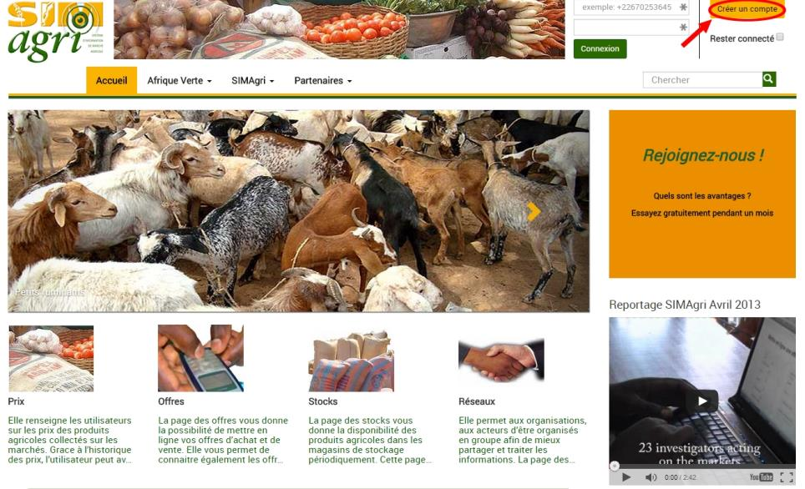
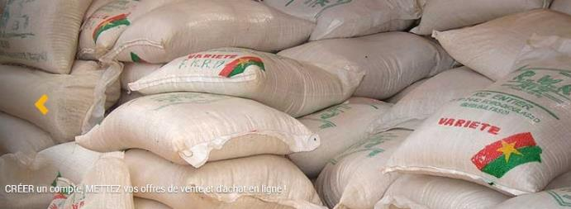
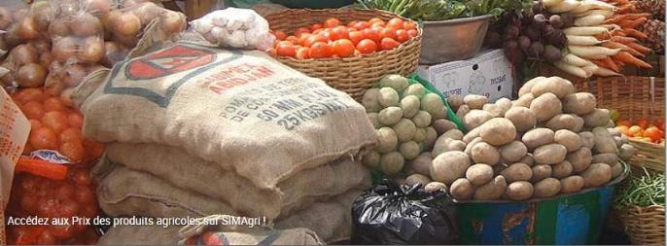
S’inscrire sur SIMAgri
www.simagri.net

Slide 17
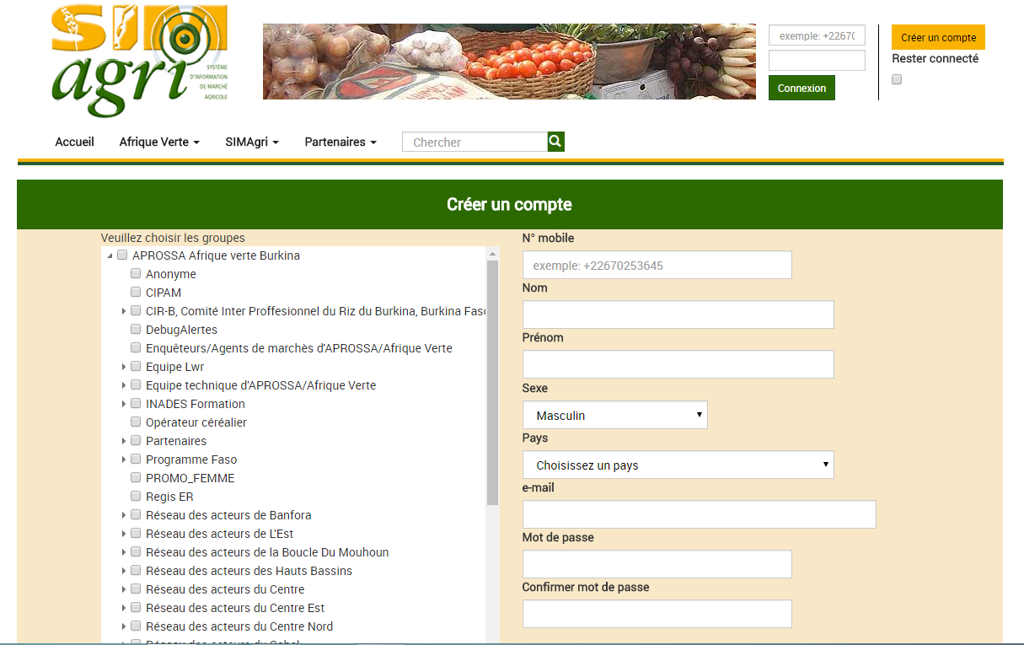

Slide 18
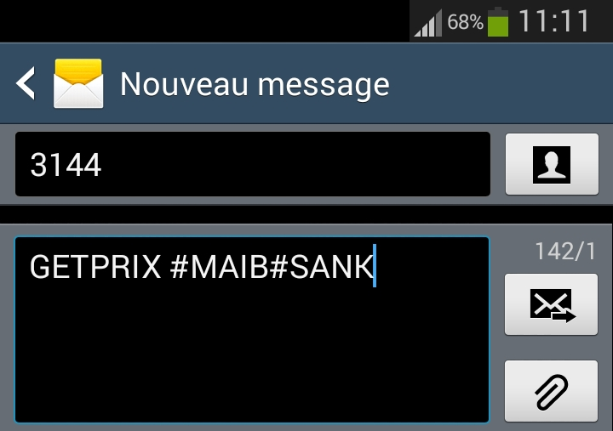
Test de demande de prix du maïs blanc sur le marché de sankariaré
GETPRIX #MAIB#SANK

Slide 19
Test de demande de la disponibilité des stocks du maïs blanc dans le magasin l’UPPA Houet
GETSTOCK #MGBOBO#MAIB

Slide 20
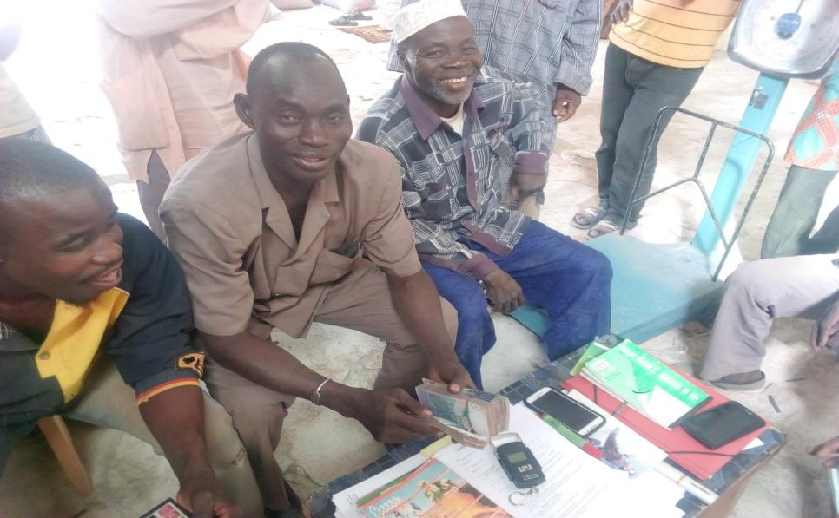
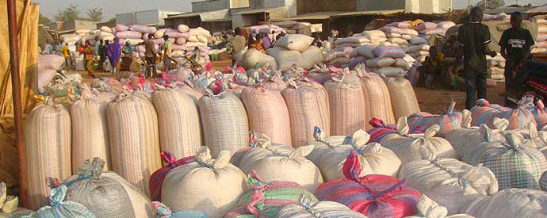
Merci pour votre aimable attention
FIN

